Slide 1
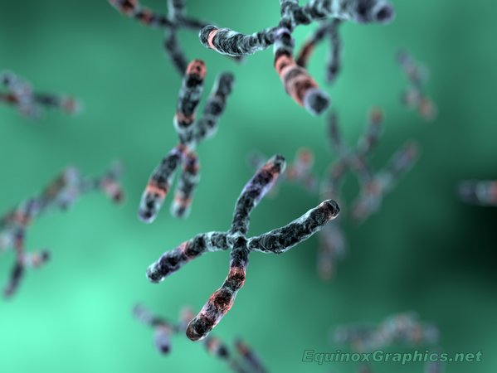

`
Materi genetik (2-3)
By: Lidia Martanti

Slide 2
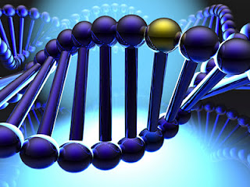
Sintesis protein dan Pembentukan sifat
(E-book: 122-128)

Slide 3
TUJUAN PEMBELAJARAN:
Menganalisis keterkaitan antara sistesa protein dan pembentukan sifat makhluk hidup
Merumuskan urutan proses sintesis protein dalam kaitannya dengan penyampaian kode genetik (DNA-RNA-Protein)

Slide 4
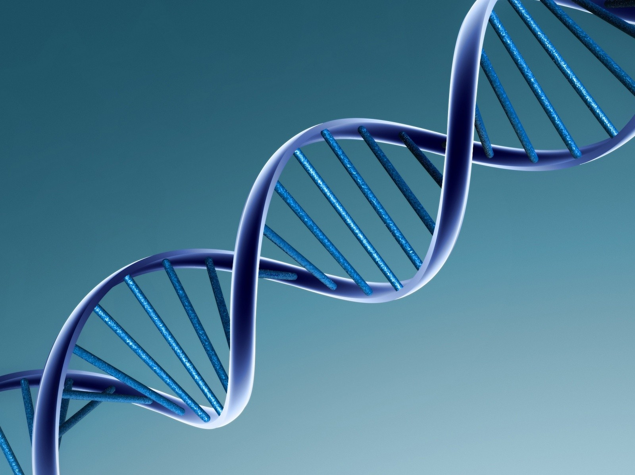
DNA
(deoxyribonucleic acid)
sejenis biomolekul yang menyimpan dan menyandi. DNA merupakan asam nukleat; bersamaan dengan protein dan karbohidrat.
DNA sering disebut asam inti / asam nukleat karena, terdapat didalam nukleus (inti sel). Adapula yang berada di luar nukleus misalnya, Kloroplas dan Mitokondria.
DNA berperan penting dalam menentukan sifat individu.

Slide 5

Sifat – Sifat DNA
Jumlah A = T
Jumlah G = C
Urutan basa dan panjang DNA yang berbeda-beda (/species)
Jumlah basa yang berbeda (/species)
DNA merupakan molekul hidup
Bersifat stabil
Menyimpan Gen
Terdapat fragmen berulang.

Slide 6

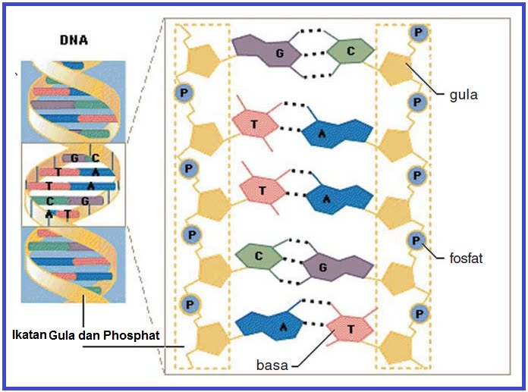
STRUKTUR DNA

Slide 7

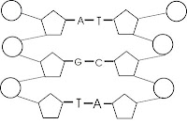
NUKLEOTIDA & NUKLEOSIDA
Nukleotida = 1 deoksiribosa, 1 fosfat, 1 basa nitrogen
Nukleosida = nukleotida yg tidak punya fospat

Slide 8
Proses DNA →RNA
1. DNA → RNA dibantu dengan enzim RNA Polimerase.
2. Prosesnya bernama TRANSKRIPSI DNA.

Slide 9
TAHAP REPLIKASI DNA
DENATURASI (PEMISAHAN) UNTAIAN DNA INDUK
INISIASI SINTESIS DNA
PEMANJANGAN UNTAIAN DNA
LIGASI FRAGMEN-FRAGMEN DNA
TERMINASI SINTESIS DNA

Slide 10
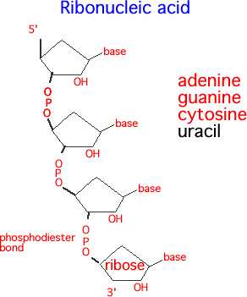
RNA
STRUKTUR RNA
JENIS RNA :
dRNA/mRNA
tRNA
rRNA

Slide 11
Macam RNA
dRNA / mRNA (messenger RNA)
Membawa informasi pengkode menuju ribosom yang merupakan tempat sintesis protein.
Macam mRNA yang dibentuk oleh DNA tergantung jenis protein yang akan disusun. Oleh karena itu, mRNA ini dapat ditemukan di dalam inti sel dan di sitoplasma.
mRNA ini membawa informasi genetik dari DNA ke ribosom.

Slide 12
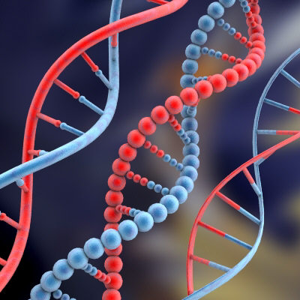
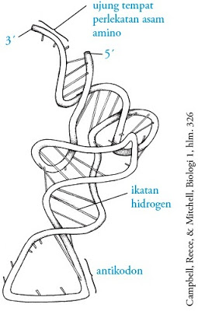
2. RNA-t (transfer RNA)
RNA pemindah dan merupakan RNA yang terpendek. Fungsi tRNA adalah membawa asam amino yang akan disintesis menjadi polipeptida ke dalam ribosom.
Tugas tRNA adalah, mendatangi kode genetik (kodon) pada RNA-d sambil membawa asam amino yang sesuai.
2. RNA-t (transfer RNA)
RNA pemindah dan merupakan RNA yang terpendek. Fungsi tRNA adalah membawa asam amino yang akan disintesis menjadi polipeptida ke dalam ribosom.
Tugas tRNA adalah, mendatangi kode genetik (kodon) pada RNA-d sambil membawa asam amino yang sesuai.

Slide 13
3. rRNA (ribosomal RNA)
merupakan penyusun ribosom.
rRNA berfungsi sebagai penyelaras pada proses sintesis polipeptida.
rRNA menyediakan tempat perakitan polipeptida.
Jumlah RNA-r paling banyak diantara yang lain

Slide 14
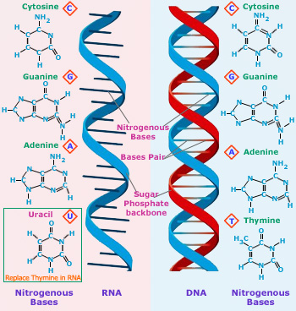
RNA dan DNA

Slide 15
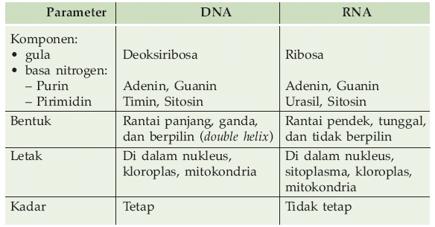
PERBEDAAN RNA & DNA

Slide 16
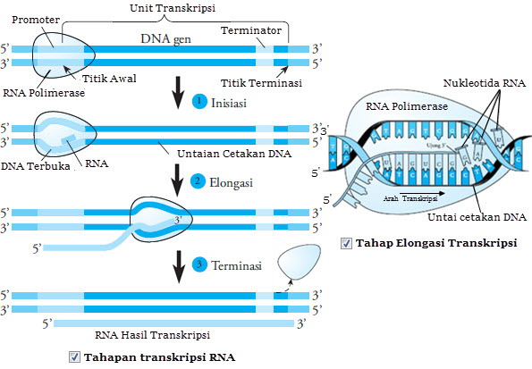
TRANSKRIPSI

Slide 17
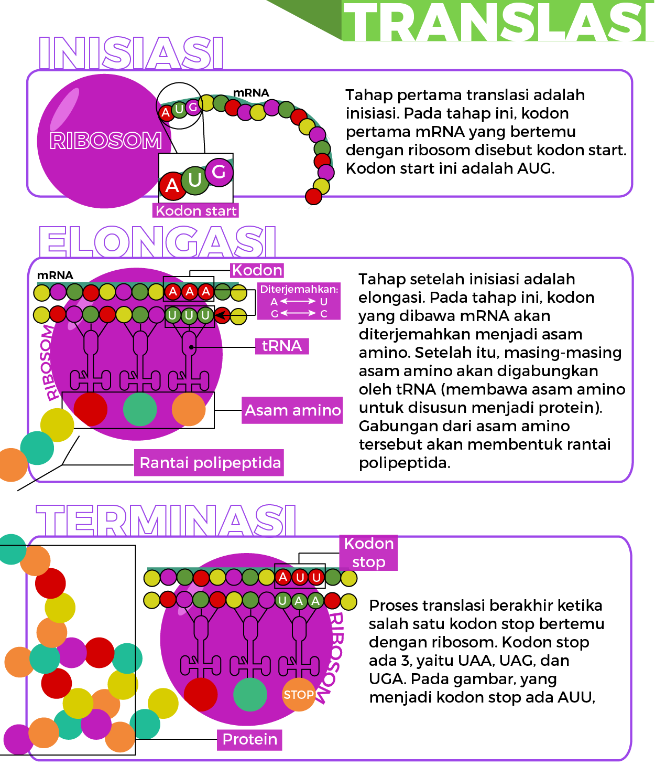

Slide 18
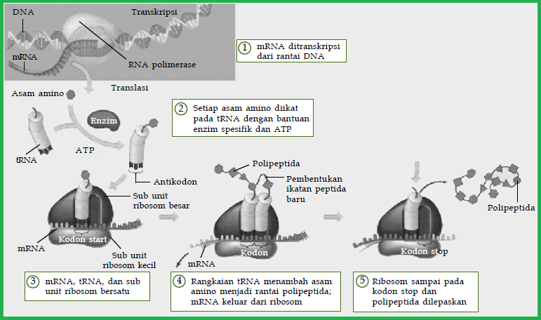
SINTESIS PROTEIN

Slide 19
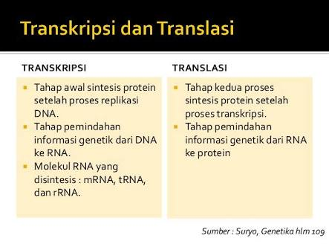

Slide 20
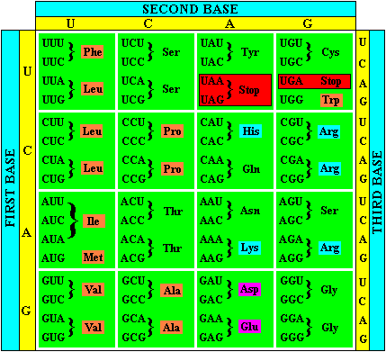

Slide 21
Contoh pembentukan As.amino pada Transkripsi
Rantai sense (Pengkode)
5’ – CGT – CCT – GGT – CGT – TGT – TGG - 3’
Rantai antisense (cetakan/ template)
      3’ –GCA – GGA – CCA – GCA – ACA - ACC- 5’
  Transkripsi
Kodon -CGU – CCU – GGU – CGU – UGU - UGG- (RNA d/m)
CGU = arginin GGU = glisin UGG = Trp/stop codon
CCU = Prolin UGU = sistein

Slide 22
Bagaimana hasil dari proses sintesis protein berikut ?
5′ TAC-AGT – TGA-GGG – TCC – GTA -ACT 3′
3’ ATG – TAC – ACT – CCC – AGG- CAT – TGC 5’

Slide 23
Jawaban …
–>yang dipakai adalah rantai sense atau rantai 5′-3′, jadi data yang digunakan adalah kode berikut :
5′ TAC - AGT - GGG – TCC – GTA -ACT – TGA 3′ –> sense/pengkode
3’ ATG – TAC– CCC – AGG- CAT – TGC – ACT 5’ –>Cetakan/template
Setelah proses transkripsi selesai maka akan diperoleh kodon seperti berikut ini:
UAC – AGU –GGG – UCC – GUA – ACU –UGA –> mRNA
Kemudian terjadi proses translasi yang akan menghasilkan protein yang tersusun atas asama amino- asam amino sebagai berikut (gunakan tabel triplet kodon pada gambar dengan menggunakan kode pada m-RNA):
UAC (Thr), AGU (Ser), UGA (stop), GGG(Gly), UCC(Ser), GUA (Val), ACU (Thr)

